Slide 1


Proiect de propunere de politică publică alternativă în domeniul economiei sociale
Dezvoltare locală prin economie socială
- document aflat în etapa de consultare publică -

Slide 2
Structura proiectului de propunere de politică publică
Date de identificare a propunerii de politică publică
Introducere. Cadrul general al propunerii de politică publică
Secțiunea I. Identificarea și descrierea problemei
Secțiunea II. Scopul și obiectivele propunerii de politică publică
Secțiunea III. Variante de soluționare
Anexe
Bibliografie

Slide 3
Introducere
Cadrul general al propunerii de politică publică
Proiectul este structurat în următoarele secțiuni: Identificarea și descrierea problemei; Scopul și obiectivele propunerii de politică publică; Variante de soluționare.
Pentru identificarea problemei au fost utilizate metoda arborelui problemei, analiza statistică sistemică și analize secundare pentru valorificarea rezultatelor unor cercetări recente din domeniul economiei sociale.
Pentru fiecare variantă s-au analizat avantajele, dezavantajele, corelarea cu obiectivele asumate, impactul. În prezentare s-a optat pentru o expunere mai detaliată a variantei recomandate.
Proiectul de propunere de politică publică însumează fără anexe 19 pagini, limita maximă legală fiind de 20 de pagini fără anexe.

Slide 4
I. Identificarea și descrierea problemei
I.1. Delimitări conceptuale: ce este economia socială?
„Economia socială reprezintă ansamblul activităţilor organizate independent de sectorul public, al căror scop este să servească interesul general, interesele unei colectivităţi şi/sau interesele personale nepatrimoniale, prin creşterea gradului de ocupare a persoanelor aparţinând grupului vulnerabil şi/sau producerea şi furnizarea de bunuri, prestarea de servicii şi/sau execuţia de lucrări. Economia socială are la bază iniţiativa privată, voluntară şi solidară, cu un grad ridicat de autonomie şi responsabilitate, precum şi distribuirea limitată a profitului către asociaţi.” (Legea 219/2015)
”întreprinderi private, organizate formal, cu autonomie decizională şi libertate de asociere, create pentru a răspunde nevoilor membrilor prin intermediul pieţei, prin producerea de bunuri şi furnizarea de servicii, asigurări şi finanţare, în care procesul decizional şi orice distribuire a profiturilor sau a excedentelor între membri nu este direct legată de aportul de capital sau de cotizaţiile plătite de membri, fiecare dintre aceştia dispunând de un vot.” (Avila și Campos, 2005)

Slide 5
I.2. Principiile economiei sociale
prioritate acordată individului şi obiectivelor sociale faţă de creşterea profitului;
solidaritate şi responsabilitate colectivă;
convergenţa dintre interesele membrilor asociaţi şi interesul general şi/sau interesele unei colectivităţi;
control democratic al membrilor, exercitat asupra activităţilor desfăşurate;
caracter voluntar şi liber al asocierii în formele de organizare specifice domeniului economiei sociale;
personalitate juridică distinctă, autonomie de gestiune şi independenţă faţă de autorităţile publice;
alocarea celei mai mari părţi a profitului/excedentului financiar pentru atingerea obiectivelor de interes general, ale unei colectivităţi sau în interesul personal nepatrimonial al membrilor.

Slide 6
I.3. Structuri de economie socială în România
În România, statutul de întreprindere socială se recunoaşte prin dobândirea unui atestat de întreprindere socială. Persoanele juridice de drept privat pot solicita un atestat de întreprindere socială, dacă actele de înfiinţare şi funcţionare conţin prevederi prin care se demonstrează faptul că:
activitatea desfăşurată are ca scop social;
respectă principiile economiei sociale;
respectă următoarele criterii:
acţionează în scop social şi/sau în interesul general al comunităţii;
alocă minim 90% din profitul realizat scopului social şi rezervei statuare;
se obligă să transmită bunurile rămase în urma lichidării către una sau mai multe întreprinderi sociale;
aplică principiul echităţii sociale faţă de angajaţi, asigurând niveluri de salarizare echitabile, între care nu pot există diferenţe care să depăşească raportul de 1 la 8.

Slide 7
Potrivit legii, pot fi întreprinderi sociale:
societățile cooperative de gradul 1;
cooperativele de credit;
asuciațiile și fundațiile;
casele de ajutor reciproc ale salariațiilor;
casele de ajutor reciproc ale pensionarilor;
societățile agricole;
federațiile;
uniunile persoanelor juridice;
orice categorii juridice care respectă principiile economiei sociale.
Entitățile juridice enumerate mai sus, deși pot îndeplini funcții sociale, nu sunt recunoscute ca întreprinderi sociale și, prin urmare, structuri de economie socială, dacă nu răspund cerințelor statuate de lege și nu au fost acreditate printr-un atestat de întreprindere socială, eliberat de agenția județeană pentru ocuparea forței de muncă, respectiv a municipiului București.
Spre deosebire de întreprinderea socială propriu-zisă, legea acordă un statut privilegiat întreprinderii sociale de inserție, care are în permanenţă cel puţin 30% din personalul angajat aparţinând grupului vulnerabil, astfel încât timpul de lucru cumulat al acestor angajaţi să reprezinte 30% din totalul timpului de lucru al tuturor angajaţilor şi are ca scop lupta împotriva excluziunii, discriminărilor şi şomajului prin inserţia socioprofesională a persoanelor defavorizate. Acestora li se acordă marca socială.

Slide 8
I.4. Definirea problemei
Gradul redus de dezvoltare al sectorului economiei sociale în România, relevat de numărul mic al structurilor de economie socială.
Potrivit Registrului Unic de Evidență a Întreprinderilor Sociale (ANOFM), actualizat în octombrie 2018, la nivel național:
S-a eliberat un număr de 120 de atestate de întreprinderi sociale, dintre care:
30 atestate au fost suspendate;
19 atestate au fost retrase.
S-a eliberat un număr de 12 certificate de întreprinderi sociale de inserție, dintre care:
3 au fost suspendate.

Slide 9
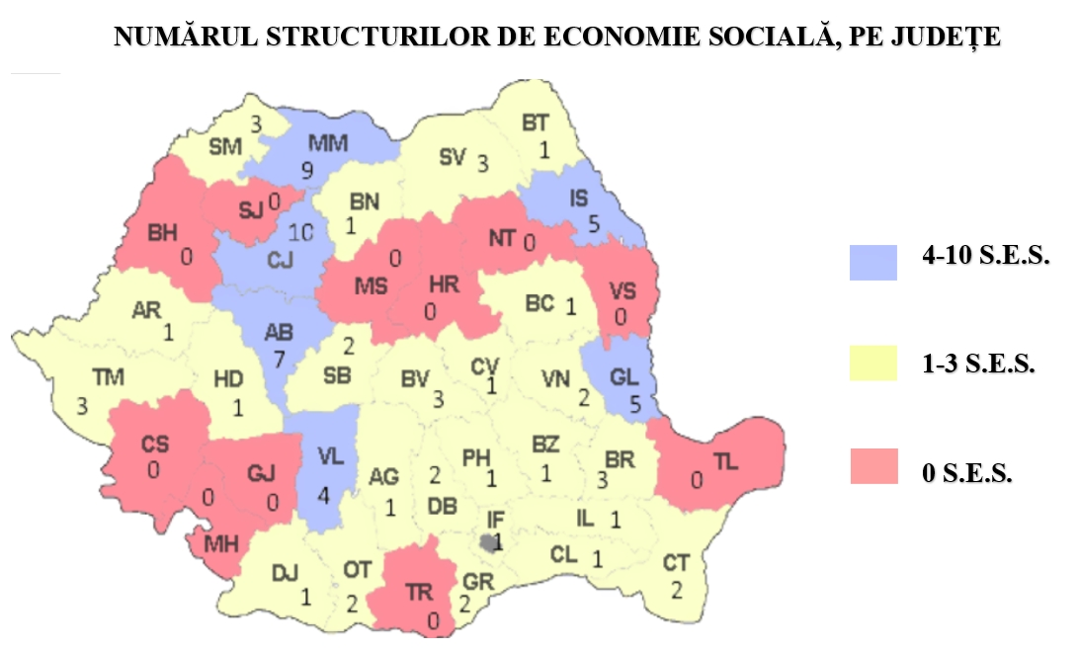


Top județe cu cele mai multe S.E.S.:
Cluj (10)
Maramureș (9)
Alba (7)
Iași (5)
Galați (5)
Vâlcea (4)
Județe în care nu funcționează S.E.S.:
Bihor
Sălaj
Mureș
Harghita
Neamț
Vaslui
Tulcea
Caraș-Severin
Gorj
Mehedinți
Teleorman
Fig.1. Numărul structurilor de economie socială* din România, pe județe (2018)
Sursa: Întocmit de autori, pe baza datelor furnizate de Registrul Unic de Evidență a Întreprinderilor Sociale (ANOFM, 2018)
*Prin “structuri de economie socială (S.E.S.)” avem în vedere totalitatea întreprinderilor sociale și întreprinderilor sociale de inserție atestate potrivit legii 219/2015 și funcționale în octombrie 2018.

Slide 10
Prin urmare, la sfârșitul anului trecut, sectorul economiei sociale din România cuprindea 80 de structuri active de economie socială (SES), recunoscute potrivit legii ca întreprinderi sociale și întreprinderi sociale de inserție.
Prin comparație, în Spania funcționează aproximativ 43.000 de întreprinderi sociale care au dus la crearea a 2,2 milioane de locuri de muncă directe și indirecte și la o cifră de afaceri a sectorului economiei sociale care atinge 10% din PIB-ul național, potrivit unui studiu comandat de Comisia Europeană (EURES, 2019).
De asemenea, aproape 10% din totalul angajaților din Luxemburg lucrează în acest sector, potrivit datelor Eurostat. Pe următoarele poziții se situează Olanda, Franța și Belgia, unde procentul depășește 9%. Pe ultimele locuri, cu un procent sub 2%, se poziționează România, Malta, Slovenia, Croația și Lituania.

Slide 11
I.5. Cauzele problemei
cunoștințe deficitare privind economia socială la nivelul populației generale;
capacitate de autoorganizare și cooperare redusă la nivelul comunităților locale;
proceduri administrative dificile de care potențialii antreprenori se lovesc în obținerea atestatului/mărcii sociale și finanțarea activităților de economie socială prin intermediul fondurilor europene;
cunoștințe deficitare în rândul potențialilor antreprenori: lipsa unor programe de formare și consiliere face dificilă apariția unor lideri în cadrul comunităților care să dețină abilitățile și cunoștințele necesare pentru înființarea unor structuri de economie socială;
competitivitatea scăzută a structurilor de economie socială, care rezultă din:
oportunitățile de finanțare reduse;
accesul dificil pe piețele naționale și internaționale;
necesitatea de a intra în competiție cu structuri economice unde nu activează persoane defavorizate;
specificul activităților de economie socială (multe au caracter sezonier sau exclusiv local).

Slide 12
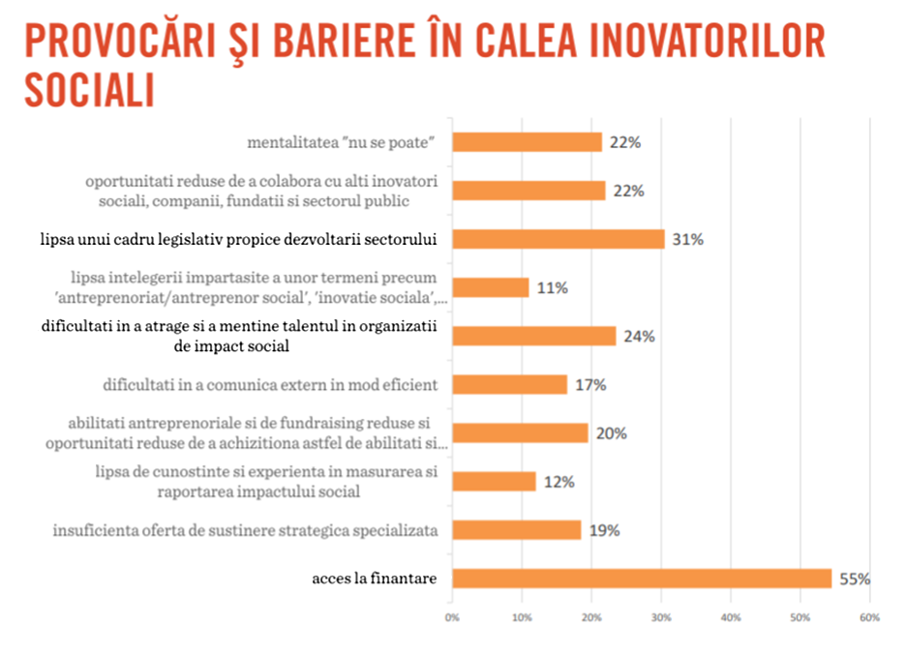
Fig.2. Provocări și bariere în calea inovatorilor sociali (anchetă sociologică realizată pe un eșantion format din 40 întreprinzători sociali din România).
Sursa: Raportul național despre antreprenoriatul social în România, ASHOKA România, 28.03.2018.

Slide 13
I.6. Efectele problemei
nevoi sociale neacoperite, care atrag după sine:
costuri ridicate cu ajutoarele sociale și serviciile de asistență sociale în general;
încurajarea “culturii sărăciei”, prin transmiterea către descendenți a unor valori și modele comportamentale contrare spiritului antreprenorial (lipsa inițiativei individuale, rezistență scăzută la frustrare, evitarea asumării riscului, mentalități colectivist-paternaliste etc.);
perpetuarea comportamentelor declincvente: abandon școlar, infracționalitate, încurajarea economiilor paralele (munca la negru).
2) comunități locale slab dezvoltate
potențialul local rămâne nevalorificat;
oportunități de ocupare reduse;
rata crescută a emigrării.

Slide 14
II. Scopul și obiectivele propunerii de politică publică
Obiectiv general: creșterea numărului întreprinderilor sociale și întreprinderilor sociale de inserție în vederea reducerii riscului de sărăcie și excluziune socială, pentru dezvoltarea economiilor locale și creșterea gradului de ocupare a persoanelor aparţinând grupurilor vulnerabile.
Scop: dezvoltarea sectorului economiei sociale în România.
Obiectiv specific 1: dezvoltarea și operaționalizarea de noi mecanisme instituționale în vederea creșterii oportunităților de finanțare a întreprinderilor din sectorul economiei sociale pentru ca acestea să funcționeze într-o manieră autosustenabilă pe termen lung;
Obiectiv specific 2: încurajarea parteneriatului dintre societatea civilă și unitățile administrativ-teritoriale în vederea dezvoltării sectorului economiei sociale la nivelul fiecărei comunități locale în parte;
Obiectiv specific 3: creșterea gradului de inserție pe piața forței de muncă a persoanelor care aparțin grupurilor vulnerabile, așa cum sunt definite de legea asistenței sociale (292/2011);
Obiectiv specific 4: creșterea numărului persoanelor informate și conștientizate cu privire la specificul activităților de economiei sociale.

Slide 15
Beneficiari direcți: întreprinzătorii sociali; persoanele aparținând grupurilor vulnerabile
Grupul vulnerabil desemnează persoane sau familii care sunt în risc de a-şi pierde capacitatea de satisfacere a nevoilor zilnice de trai din cauza unor situaţii de boală, dizabilitate, sărăcie, dependenţă de droguri sau de alcool ori a altor situaţii care conduc la vulnerabilitate economică şi socială.
Raportându-ne la situația României, trebuie avute în vedere următoarele date:
Bulgaria (38,9%) și România (35,7%) se află pe primele locuri în Uniunea Europeană în ceea ce privește procentul populației expuse riscului de sărăcie și excluziune socială. La polul opus se situează Norvegia (16%), Finlanda (15,6%) și Cehia (12,2%), recunoscute pentru sistemele dezvoltate de economie socială (Eurostat, 2017).
La 31 martie 2019, numărul total de persoane cu dizabilităţi comunicat Autorităţii Naţionale pentru Persoanele cu Dizabilităţi din cadrul Ministerului Muncii şi Justiției Sociale, prin direcţiile generale de asistenţă socială şi protecţia copilului judeţene, respectiv locale ale sectoarelor municipiului Bucureşti, a fost de 826.197 personae, triplu prin comparație cu numărul de șomeri înregistrați (254.631 în mai 2019, potrivit ANOFM).

Slide 16
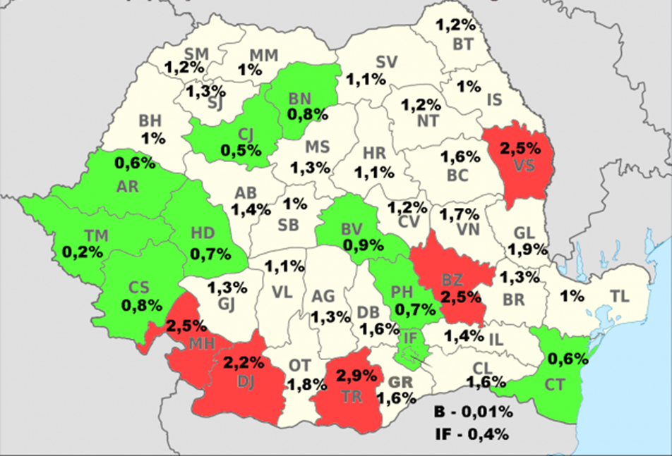

Top județe cu cei mai mulți beneficiari, raportat la populație:
Teleorman (2,9%)
Buzău (2,5%)
Vaslui (2,5%)
Mehedinți (2,5%)
Dolj (2,2%)
Top județe cu cei mai puțini beneficiari, raportat la populație:
București (0,01%)
Ilfov (0,4%)
Timiș (0,2%)
Cluj (0,5%)
Constanța, Arad (0,6%)
Fig.3. Beneficiarii de venit minim garantat în totalul populației, pe județe (2016)
Sursa: întocmit de Economica.Net pe baza datelor furnizate de Ministerul Muncii și Justiției Sociale

Slide 17
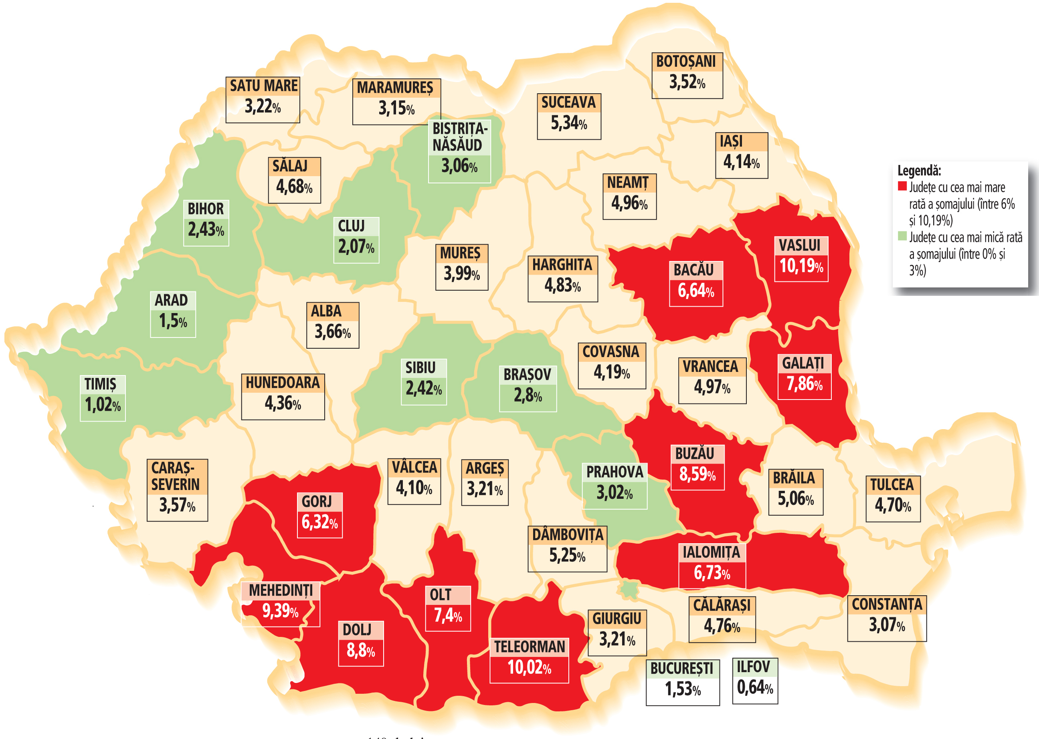

Top județe cu cea mai mare rată a șomajului:
- Vaslui (10,19%)
- Teleorman (10,02%)
- Mehedinți (9,39%)
- Dolj (8,8%)
- Buzău (8,59%)
Top județe cu cea mai mică rată a șomajului:
- Ilfov (0,6%)
- Timiș (1,02%)
- Arad (1,5%)
- București (1,5%)
- Cluj (2,07%)
Fig.4. Rata șomajului pe județe (2017)
Sursa: întocmit de Zf.ro pe baza datelor furnizate de ANOFM

Slide 18
III. Variante de soluționare
V.1. Menținerea status quo-ului (varianta non-acțiune)
Avantaje/puncte tari:
● adoptată după mai bine de patru ani de dezbateri, legea 219/2015 a pus bazele cadrului juridic, instituțional, și fiscal de funcționare a economiei sociale în România.
● legea 219/ 2015 preia principiile economiei sociale din Carta principiilor economiei sociale, fiind concordantă, din acest punct de vedere, cu practicile europene în domeniu.
● liniile de finanțare acordate prin programele POSDRU și POCU au facilitat dezvoltarea sectorului economiei sociale și în România.
● potrivit legii 219/2015, administrațiile publice locale dețin următoarele pârghii pentru sprijinirea întreprinderilor sociale:
recunoaşterea rolului întreprinderilor sociale prin acordarea atestatului de întreprindere socială;
recunoaşterea rolului întreprinderilor sociale de inserţie prin acordarea mărcii sociale;
dezvoltarea mecanismelor de sprijinire a întreprinderilor sociale de inserţie;
promovarea şi susţinerea dezvoltării resurselor umane din domeniul economiei sociale;
participarea la activităţi de economie socială prin colaborare în diferite forme, potrivit legii;
înfiinţarea de centre de informare şi consiliere în domeniul economiei sociale.

Slide 19
Dezavantaje/puncte slabe:
● procedurile administrative dificile pentru obținerea atestatului de întreprindere socială și a mărcii sociale;
● deși recunoaște posibilitatea ca autoritățile locale să sprijine financiar structurile de economie socială, actuala legislație nu clarifică mecanismele instituționale și normative necesare alocării resurselor. Ținând cont de slaba corelare legislativă, întreprinderile sociale sunt încadrate în categoria mult mai generală a întreprinderilor mici și mijlocii, fără a le fi recunoscute funcțiile sociale prin care se individualizează și care le conferă un statut distinct și nevoi specifice;
● oportunitățile de finanțare se aplică doar pentru întreprinderile sociale de inserție, pierzând din vedere întreprinderile sociale propriu-zise;
● art.10 din legea 219/2015 aduce în discuție obligativitatea întreprinderilor sociale de a asigura măsuri de acompaniament (informare, consliere, formare profesională) pentru persoanele angajate aparținând grupurilor vulnerabile, fără însă a fi precizată sursa finanțării necesare asigurării acestora;
● deși a contribuit în mod real la dezvoltarea sectorului economiei sociale din Românie, finanțarea venită prin intermediul fondurilor structurale a avut și are în continuare un caracter discontinuu și nu poate constitui un mijloc de finanțare sustenabil pe termen mediu și lung. O altă provocare a reprezentat-o durata redusă de viață a structurilor de economie socială înființate prin intermediul fondurilor structurale, care nu au impus obligativitatea continuării activității și după derularea proiectului (Nicolae, 2017).

Slide 20
V.2. Corelarea și armonizarea cadrului legislativ în vederea creșterii oportunităților de finanțare, dezvoltare și promovare a întreprinderilor sociale și întreprinderilor sociale de inserție la nivelul comunităților locale (variantă recomandată)
Etape:
1) Potrivit art. 9 din legea 350/2005 actualizată, „orice persoană fizică sau persoană juridică fără scop patrimonial care desfăşoară activităţi nonprofit menite să sprijine realizarea unor obiective de interes public general, regional sau local are dreptul de a participa, în condiţiile prezentei legi, la procedura pentru atribuirea contractului de finanţare nerambursabilă.” Varianta 2 propune redefinirea articolului 9, astfel încât valabilitatea prevederii să fie extinsă și pentru întreprinderile sociale și întreprinderile sociale de inserție.

Slide 21
2) Potrivit art. 15 din legea 219/2015, “Întreprinderile sociale de inserţie pot fi finanţate din surse publice şi/sau private, naţionale ori internaţionale, potrivit normelor juridice aplicabile fiecăreia dintre categoriile din care fac parte sursele de finanţare.” Varianta 2 propune redefinirea articolului 15, astfel încât valabilitatea prevederii să fie extinsă și pentru întreprinderile sociale propriu-zise, nu doar pentru cele de inserție.
3) Potrivit art. 8, punctul b din legea 219/2015, întreprinderile sociale “alocă minimum 90% din profitul realizat scopului social şi rezervei statutare”. Se propune reducerea pragului la 70%, în contextul în care Carta principiilor economiei sociale prevede alocarea celei mai mari părţi a profitului/excedentului financiar pentru misiunea socială, dar nu o alocare cvasitotală în această direcție, având în vedere că întreprinderile sociale sunt, în general, întreprinderi mici. În forma actuală, întreprinderile sociale se apropie mai degrabă de organizațiile nonguvernamentale, pierzându-se din vedere importanța dimensiunii antreprenoriale și a profitului, care, deși ocupă un rol secundar, nu trebuie neglijat ori perceput drept un element indezirabil (întreprinderile sociale funcționează ca afaceri).

Slide 22
4) Se propune aprobarea unor regulamente la nivelul consiliilor locale privind regimul finanţărilor nerambursabile alocate de la bugetul local pentru activitățile din sectorul economiei sociale.
Regulamentul ar urma să prevadă:
dispoziții generale privind regimul finanțării (scop, definiții, cheltuieli eligibile);
procedura de solicitare și acordare a sprijinului financiar;
procedura de alcătuire a comisiei și criteriile de selecție: potențialii beneficiari vor depune, alături de cererea de finanțare, un plan de afaceri privind întreprinderea ce se dorește a fi înființată, care va include în mod obligatoriu informații privind: modalitățile concrete prin care întreprinderea socială va contribui la rezolvarea unei probleme comunitare, va orienta într-un sens dezirabil evoluția comunității, va sprijini grupurile vulnerabile de la nivel local; analiza pieței și descrierea detaliată a segmentului vizat, oportunitatea întreprinderii sociale; descrierea detaliată a serviciilor/produselor; structura și modul de organizare al întreprinderii; analiza SWOT.
stabilirea metodologiei prin care beneficiarul va selecta persoanele aparținând grupului-țintă în vederea angajării în activitatea de economie socială și reglementarea unor mecanisme prin care să se urmărească motivarea exponenților grupurilor vulnerabile de a se implica (ex. prin conștientizare privind beneficiile angajării, cursuri de calificare gratuite, transport gratuit, dezvoltarea sentimentului de utilitate și responsabilitate socială etc.);

Slide 23
stabilirea unor criterii și indicatori de monitorizare și evaluare a activității întreprinderii sociale înființate pe baza sprijinului acordat (număr angajați, dintre care persoane aparținând grupurilor vulnerabile, fluctuație de personal, plăți, produse vândute/servicii prestate etc.). Pentru a nu se repeta situația ulterioară finanțărilor alocate prin programul POSDRU în perioada 2007-2013, în cazul cărora numeroase structuri de economie socială și-au încetat activitatea odată cu încetarea sprijinului financiar, noua formă de finanțare a întreprinderilor sociale va fi orientată atât în direcția înfințării acestor structuri, cât și a consolidării lor pentru a funcționa într-o manieră autosustenabilă pe termen lung.
5) Elaborarea unui ghid al solicitantului care să cuprindă:
informații esențiale privind economia socială;
reguli privind acordarea finanțării;
îndrumări pentru completarea cererii de finanțare;
informații privind procedura de înscriere și selecție.

Slide 24
Avantaje/puncte tari
● Conform Raportului național despre antreprenoriatul social în România, realizat de ASHOKA România (2018), cea mai mare problemă cu care se confruntă întreprinzătorii sociali din România o reprezentă lipsa accesului la finanțare. Varianta 2 se centrează pe soluționarea acestei probleme, resimțită drept cea mai stringentă.
● Grupul de experți al Comisiei privind antreprenoriatul social (GECES, 2016) recomandă creșterea oportunităților de finanțare a întreprinderilor sociale: “Finanțarea din fonduri publice ar trebui să fie direcționată în continuare către întreprinderile sociale și, de asemenea, ar trebui să fie utilizată pentru a mobiliza capital privat, prin investiții în finanțarea întreprinderilor sociale și prin reducerea riscurilor asociate acestei finanțări, precum și prin introducerea unor structuri de guvernanță corespunzătoare. […] Comisia Europeană și statele membre ar trebui să aloce resurse sporite programelor de formare, incubatoarelor și intermediarilor care asigură un sprijin adaptat pentru consolidarea capacităților întreprinderilor sociale, necesar pentru a le dezvolta aptitudinile manageriale și pentru a le încuraja viabilitatea financiară.”

Slide 25
● Varianta 2 oferă o alternativă de finanțare la fondurile structurale, de care majoritatea antreprenorilor sunt descurajați din cauza mecanismelor birocratice dificile. De pildă, în cadrul finanțărilor POSDRU, “cea mai mare parte a eforturilor de operare a structurilor de economie socială s-a centrat pe eforturile de implementare a proiectului şi nu pe eforturile manageriale de lansare şi dezvoltare a unei iniţiative de economie socială.” (Fundația Centrul Național pentru Dezvoltare Durabilă, 2015).
● Varianta 2 propune rezolvarea problemei la firul ierbii, încurajând colaborarea directă dintre autoritățile publice locale și cetățeni în vederea rezolvării problemelor specifice fiecărei comunități în parte și pentru integrarea socială a persoanelor defavorizate din comunitate.

Slide 26
Dezavantaje
● Varianta 2 nu garantează sustenabilitatea întreprinderilor sociale înființate pe baza sprijinului financiar oferit. Pentru ameliorarea acestei probleme se impun analize prealabile riguroase de oportunitate și sustenabilitate, planuri de afacere temeinice, precum și stabilirea unui set de indicatori în vederea monitorizării întreprinderii după înființare.
● Varianta 2 nu rezolvă toate problemele cu care se confruntă întreprinderile sociale (ex. accesul dificil la piețele de desfacere). Cu toate acestea, fiind vorba doar de o variantă de soluționare, aceasta se limitează la o singură dimensiune a problemei generale identificate – lipsa accesului la finanțare - și nu propune soluționarea tuturor disfuncționalităților sectorului economiei sociale. O abordare exhaustivă ar impune trecerea de la politică publică la strategie națională.
● Pe termen scurt, varianta 2 implică costuri financiare crescute. Pentru acoperirea cheltuielilor (1) s-ar putea redirecționa un anumit procent (ex. 0,1%) din impozitul pe venit către sectorul economiei sociale sau (2) s-ar putea întocmi un buget național pentru sprijinirea economiei sociale prin alocarea directă a unei sume din PIB.

Slide 27
Impact
Impactul social și economic favorabil al V2 se va resimți pe termen mediu și lung pe mai multe căi:
creșterea ratei de ocupare în rândul grupurilor vulnerabile va duce la reducerea numărului persoanelor sărace/aflate în risc de sărăcie și excluziune socială;
creșterea ratei de ocupare în rândul grupurilor vulnerabile va determina, odată cu integrarea acestora pe piața muncii, reducerea costurilor necesare sistemului de asistență socială;
dezvoltarea antreprenoriatului în comunitățile sărace, crearea de noi locuri de muncă, apariția de noi piețe locale, impact asupra bugetului local prin taxe și impozite;
întreprinderile sociale favorizează inovația socială și valorificarea potențialului local.
Pe termen medu și lung, costurile vor fi amortizate prin reducerea cheltuielilor necesare sistemului de asistență socială. Potrivit Agenţiei Naţionale pentru Plăţi şi Inspecţie Socială (ANPIS), în martie 2018 au beneficiat de venit minim garantat puţin peste 216.000 de persoane. 275 de lei a fost, în medie, valoarea ajutorului acordat de stat. Extinderea structurilor de economie socială de la 80 la 8000, cu un număr mediu de doar 2 angajați foști beneficiari de venit minim garantat/ întreprindere, ar echivala cu inserția pe piața muncii a 16000 dintre aceștia și reducerea cheltuielilor aferente ajutoarelor sociale cu aproximativ 4400 000 de lei.

Slide 28

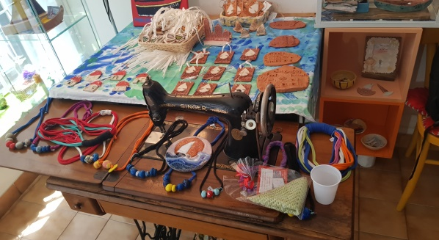
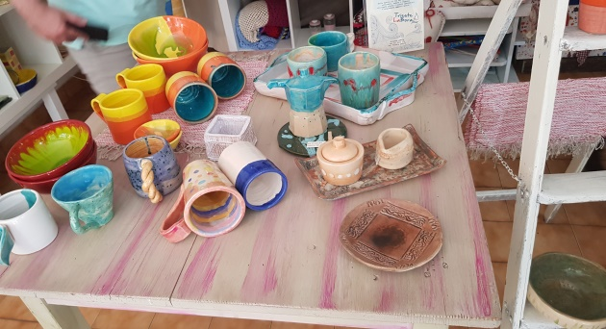
Exemplul 1: Grădina Il Roselo din orașul Trieste, Italia, cuprinde peste 5000 de soiuri de trandafiri aduși din Europa, America și Japonia. La plantarea și îngrijirea florilor au fost implicate zeci de persoane cu dizabilități. Actualmente, grădina de trandafiri este una dintre cele mai importante atracții turistice ale orașului, continuând să funcționeze ca întreprindere socială.
Exemplul 2: Trieste la Bora: înființată pe baza unui parteneriat public-privat, întreprinderea colectează și vinde produse artizanale pentru sprijinirea persoanelor aparținând grupurilor vulnerabile din oraș. În ateliere (care aparțin mai multor companii private) lucrează persoane cu și fără dizabilități. Toate produsele sunt colectate și transportate în showroom-ul din centrul vechi, iar cea mai mare parte a veniturilor este redistribuită către angajații cu dizabilități și reinvestită pentru extinderea proiectului și consolidarea unei rețele cât mai extinse de ateliere partenere.

Slide 29
V.3. Implementarea unui pachet de măsuri pentru creșterea gradului de informare a populației privind economia socială cu păstrarea cadrului legislativ actual în domeniu
Etape:
1) Familiarizarea elevilor cu specificul economiei sociale și cu modalitățile de înființare și funcționare a întreprinderilor sociale.
Această activitate se obiectivează în:
introducerea unui capitol de “Economie socială” în programa disciplinei Economie, clasa a XI-a;
introducerea unui capitol de “Antreprenoriat social” în programa disciplinei Educație Antreprenorială, clasa a X-a.
2) Implementarea, la nivel local, a unor programe gratuite de consiliere/informare destinate potențialilor antreprenori sociali prin intermediul centrelor de consiliere și orientare în carieră, în cadrul cărora să fie prezentate principalele etape ce trebuie parcurse pentru înființarea întreprinderilor sociale și oportunitățile de finanțare existente (cu precădere instruire în vederea obținerii finanțării prin fonduri structurale).

Slide 30
3) Acestea pot fi însoțite de măsuri de motivare și atragere a potențialilor antreprenori și persoane vulnerabile din comunitate, de pildă prin intermediul animatorilor comunitari sau mobilizarea liderilor locali.
4) Conceperea și publicarea unui Ghid al antreprenorului social, care să fie distribuit persoanelor și instituțiilor interesate și să prezinte informații vizând sectorul economiei sociale, modelele de bune practici, structurile legale funcționale în România, oportunități de finanțare existente în prezent, instrucțiuni pentru elaborarea planului de afaceri, elemente de marketing social.
Avantaje
V3 urmărește dezvoltarea economiei sociale pe termen mediu și lung, pornind de la premisa rolului educației și formării competențelor antreprenoriale în dezvoltarea sectorului. Dezvoltarea și consolidarea unui set de abilități și competențe de antreprenoriat social subsumează o abordare pe termen lung a problematicii, ceea ce implică o glisare a accentului de pe nevoile imediate ale întreprinzătorilor sociali către formarea generațiilor viitoare și informarea populației generale despre principiile și atuurile economiei sociale.

Slide 31
Dezavantaje:
● deși presupune costuri reduse și o viziune în perspectivă, varianta 3 nu permite implementarea unor indicatori de monitorizare (ex. număr de întreprinderi sociale înființate în primii doi ani), eficacitatea fiind, în consecință, dificil de măsurat, mai ales pe termen scurt;
● varianta 3 nu rezolvă problema accesului deficitar la sursele de finanțare cu care se confruntă antreprenorii sociali;
● lipsa unor cadre didactice familiarizate cu sectorul economiei socială, adus relativ recent în dezbaterea autohtonă, reprezintă un impediment important în calea implementării primului punct. Formarea cadrelor didactice în această direcție se poate realiza prin organizarea unor cursuri specifice, care implică la rândul lor noi costuri;
● slabă corelare cu obiectivele specifice 1-3 (varianta rezolvă doar indirect problemele cu care se confruntă antreprenorii sociali, efectele fiind vizibile doar pe termen lung).

Slide 32
Concluzii
Definirea problemei: Gradul redus de dezvoltare al sectorului economiei sociale în România, relevat de numărul mic al structurilor de economie socială (80).
Obiectivul general al PPP: creșterea numărului întreprinderilor sociale și întreprinderilor sociale de inserție în vederea reducerii riscului de sărăcie și excluziune socială, pentru dezvoltarea economiilor locale și creșterea gradului de ocupare a persoanelor aparţinând grupurilor vulnerabile.
Variante de soluționare:
V.1. - Menținerea status quo-ului (varianta non-acțiune);
V.2. - Corelarea și armonizarea cadrului legislativ în vederea creșterii oportunităților de finanțare, dezvoltare și promovare a întreprinderilor sociale și întreprinderilor sociale de inserție la nivelul comunităților locale (variantă recomandată);
V.3. - Implementarea unui pachet de măsuri pentru creșterea gradului de informare a populației privind economia socială, cu păstrarea cadrului legislativ actual în domeniu.

Slide 33
Bibliografie selectivă
Cărți de specialitate:
Neguț, Adriana et al., Monitorizare și evaluare în economia socială, Asociația pentru Dezvoltare și Promovare Socio-Economică CATALACTICA, 2011;
Nicolae, Florina Valentina, Perfecționarea managementului întreprinderii de economie socială, factor esențial al dezvoltării comunităților locale, teză de doctorat, Academia de Studii Economice, Institutul de Studii Doctorale, București, 2017;
Ziomas, Dimitris et al. (coord.), Intervențiile economiei sociale în cadrul diferitelor activități economice, Asociația pentru Dezvoltare și Promovare Socio-Economică CATALACTICA, 2012.
Articole și resurse online:
Avila R.C., Campos J.L.,The social economy in the European Union, CIRIEC, studiu disponibil la adresa https://www.eesc.europa.eu/resources/docs/qe-30-12-790-en-c.pdf , accesat la data de 09.04.2019;
Die Sozialwirtschaft schafft neue Geschäftschancen für Frankreich – und Europa, Comisia Europeană, https://ec.europa.eu/social/main.jsp?langId=de&catId=89&newsId=1808&furtherNews=yes , accesat la data de 20.05.2019;
Întreprindere socială: antreprenoriat cu impact social, Portalul Mobilităţii Europene Pentru Ocuparea Forţei De Muncă (EURES), https://ec.europa.eu/eures/public/ro/news-articles/-/asset_publisher/L2ZVYxNxK11W/content/id/8902458 , accesat la data de 20.05.2019;
Raportul național despre antreprenoriatul social în România, ASHOKA România, 28.03.2018.
Documente oficiale:
Date statistice: 31 MARTIE 2019, Ministerul Muncii Şi Justiției Sociale; Autoritatea Naţională pentru Persoanele cu Dizabilităţi, buletin statistic disponibil la adresa http://anpd.gov.ro/web/transparenta/statistici/trimestriale/, accesat la data de 21.06.2019.
Hotărârea Nr. 585/2016 din 10 august 2016 pentru aprobarea Normelor metodologice de aplicare a prevederilor Legii nr. 219/2015 privind economia socială;
Legea 219/2015 privind economia socială;
Ordinul nr. 2034/2016 al ministrului muncii, familiei, protecţiei sociale şi persoanelor vârstnice, publicat în Monitorul Oficial nr. 895/2016;
Registrului Unic de Evidență a Întreprinderilor Sociale, ANOFM, 2018;
Progresul întreprinderilor sociale și al economiei sociale, Propunere de acțiune formulată de Grupul de experți al Comisiei Europene privind antreprenoriatul social (GECES), octombrie 2016
Social Entreprise in Europe: Recent trends and developments, European Research Network – EMES, 2008.

Slide 34
Vă mulţumim pentru atenţie!

